Slide 1

Business manager
IT-Kariera 2023

Slide 2



Описание на екипа
Боян Апостолов – мениджър, програмист, QA
Теодор Иванов – дизайнер, разработчик

Slide 3
Етапи на проекта
Планиране
Разработка
Тестване
Представяне

Slide 4
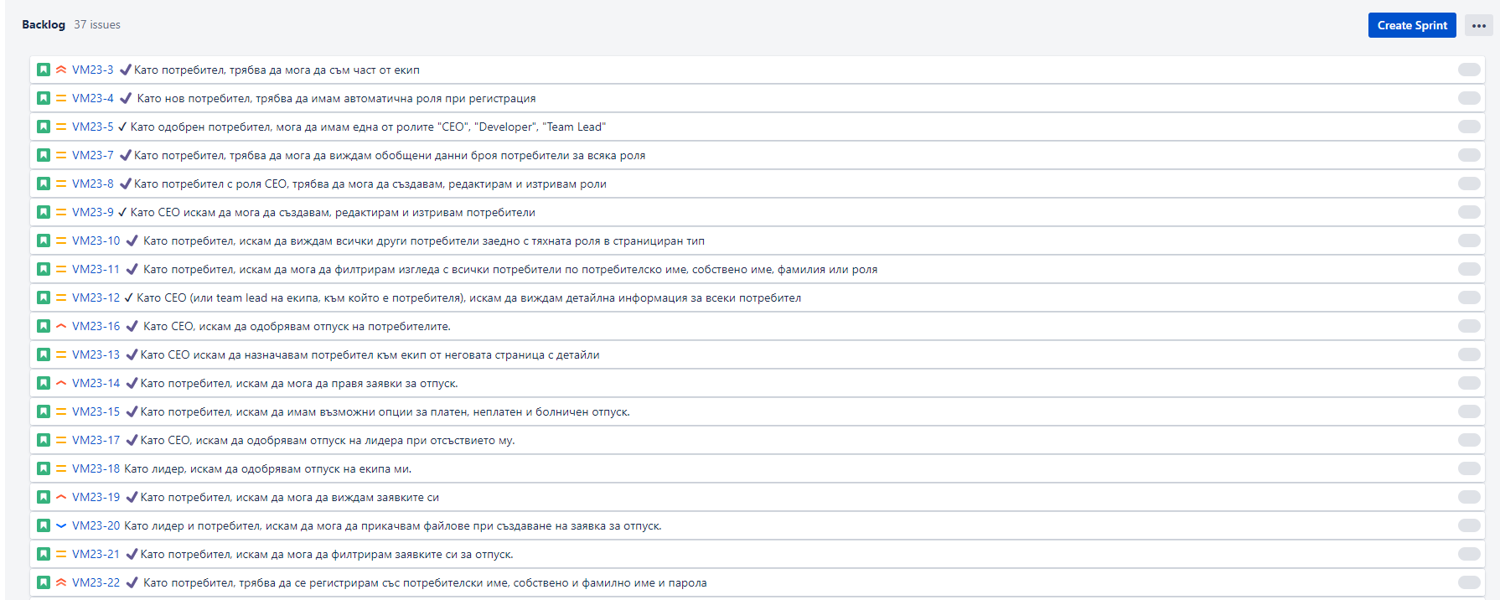
Примери за потребителски истории в JIRA

Slide 5
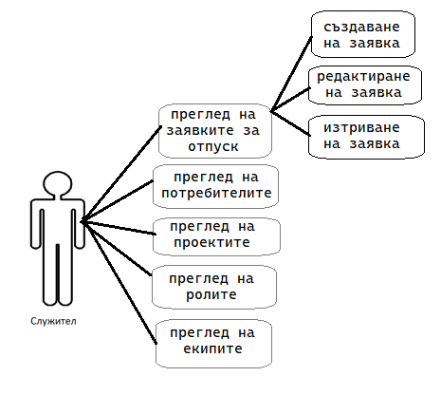
Use case на служител

Slide 6
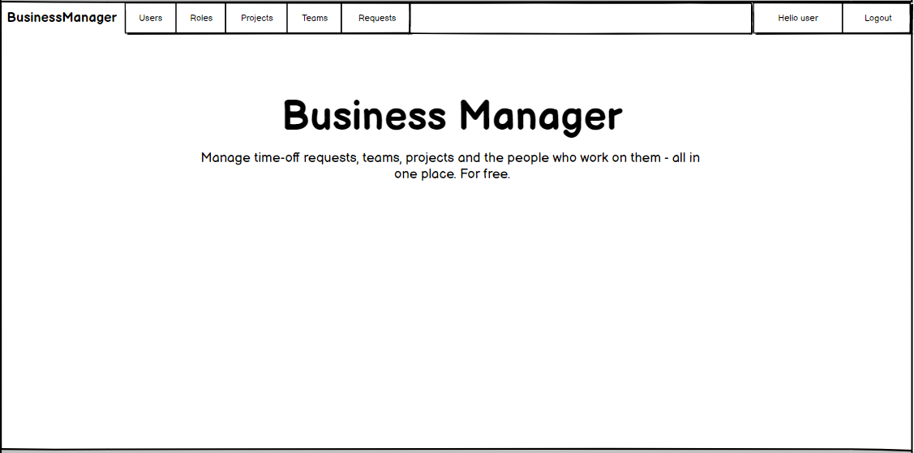
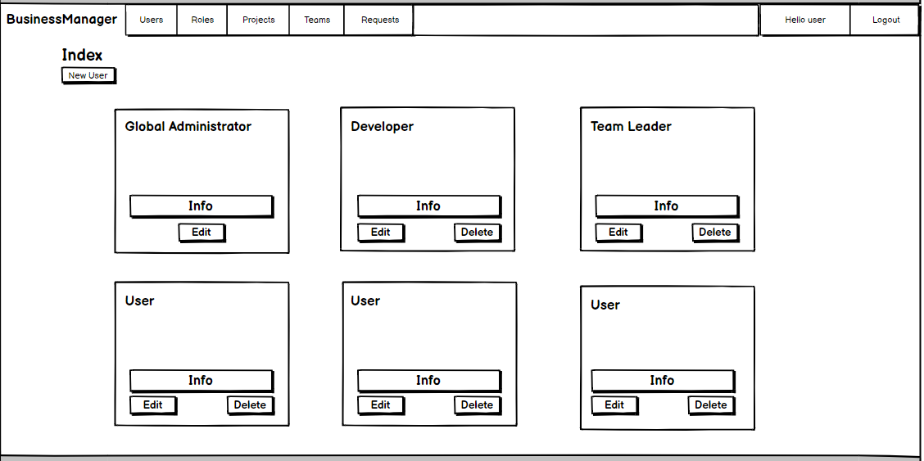
Balsamiq wireFrames

Slide 7
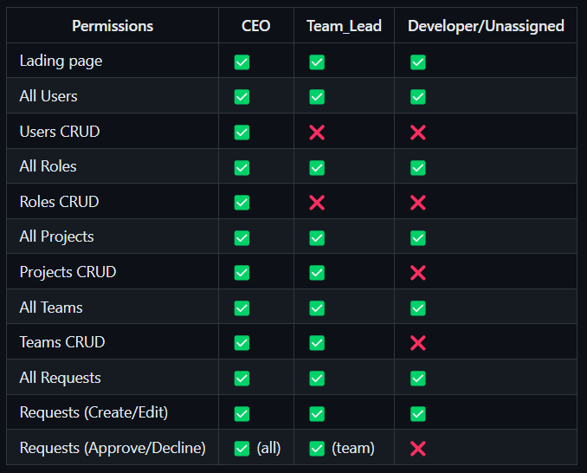
Права за достъп

Slide 8
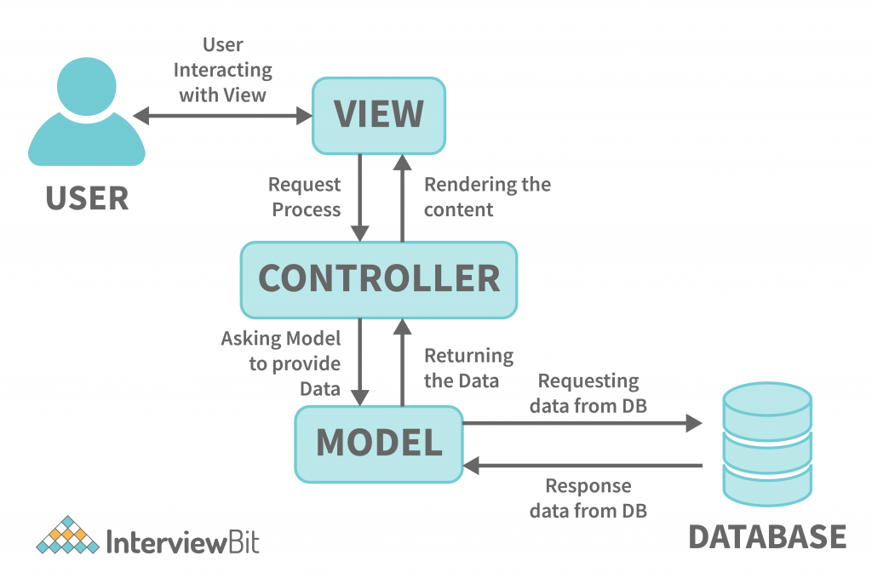
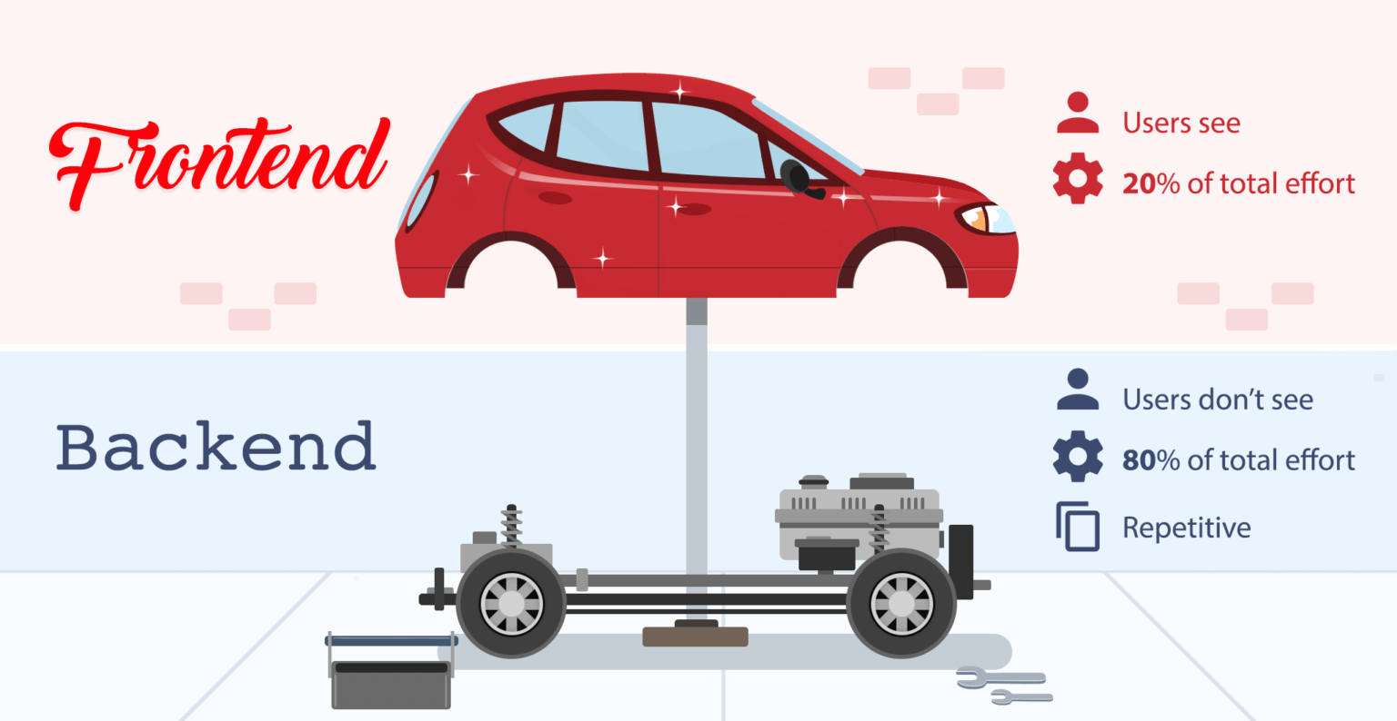
Архитектура

Slide 9


Разработка - организация
Task management
Communication

Slide 10


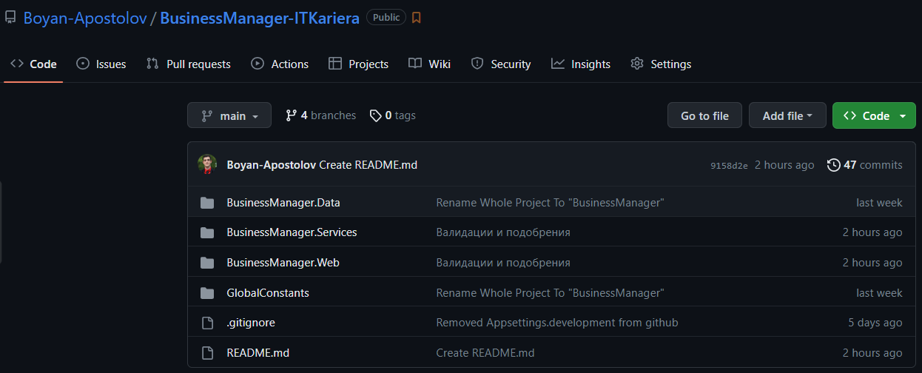
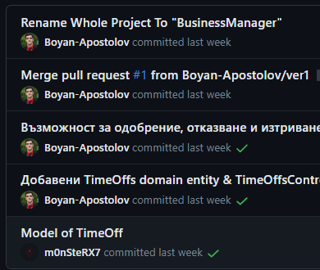
разработка
Source control system

Slide 11





Софтуерна реализация
Programming environment
File hosting API
Dynamic frontend
User interface

Slide 12


Демонстрация на проекта Repo_LINK

Slide 13
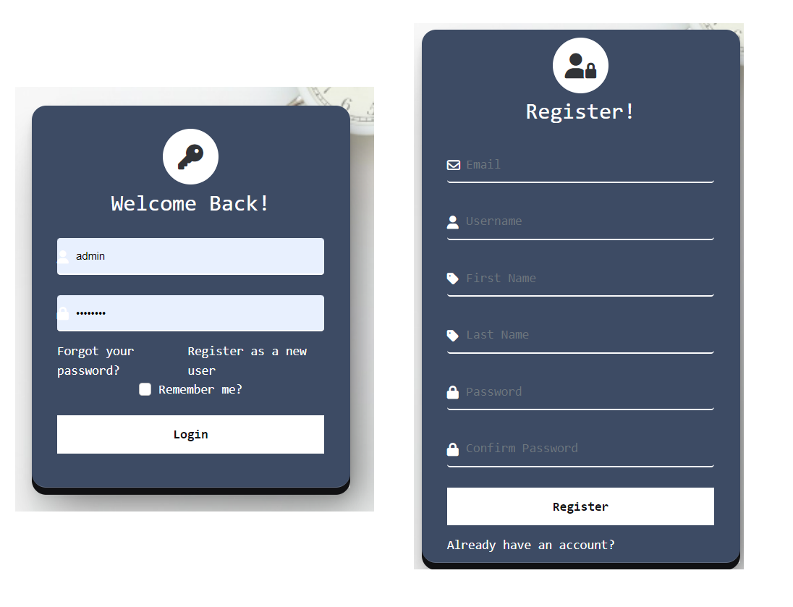
Authentication

Slide 14
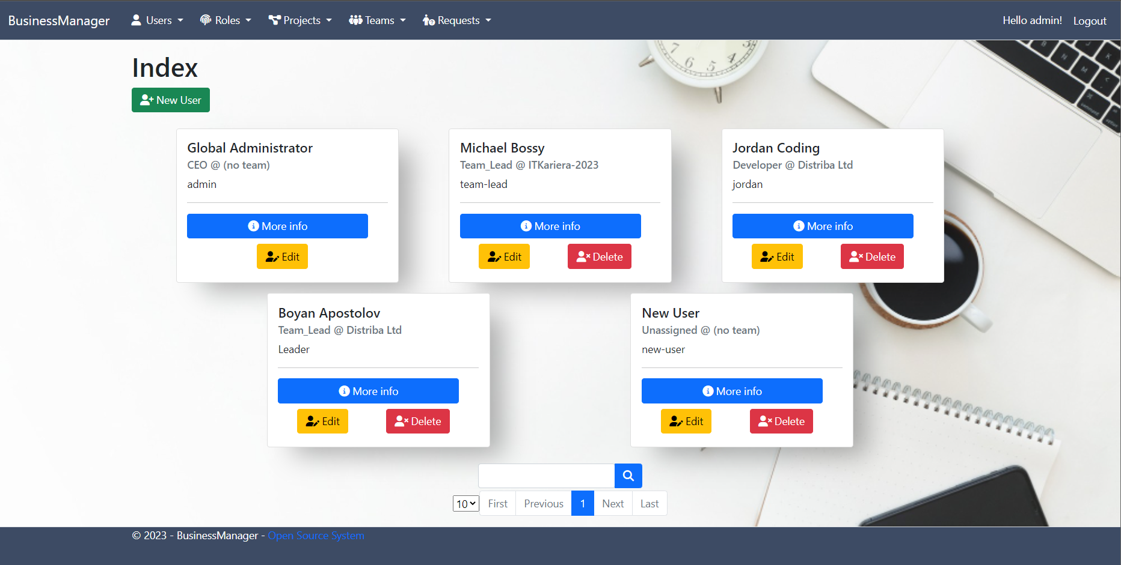
Users

Slide 15
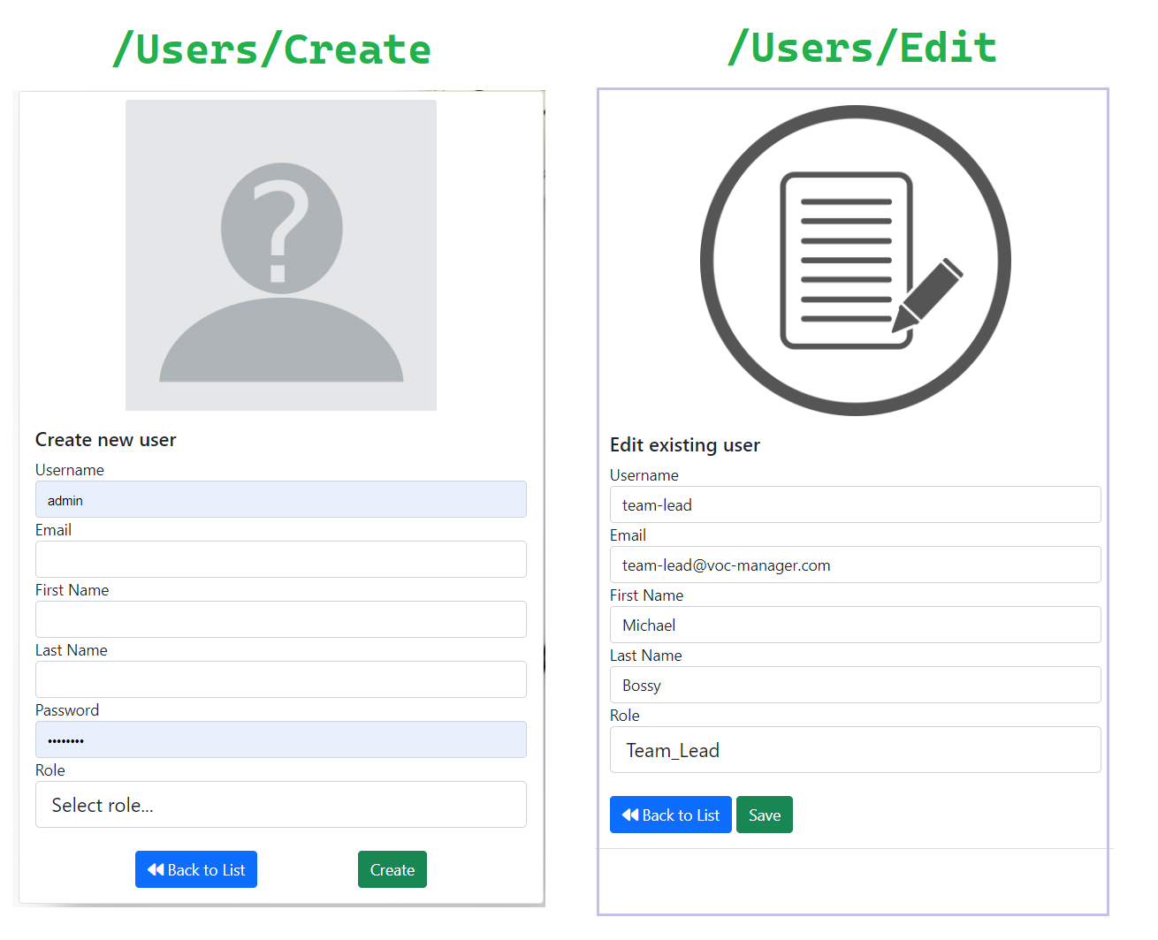
Users

Slide 16
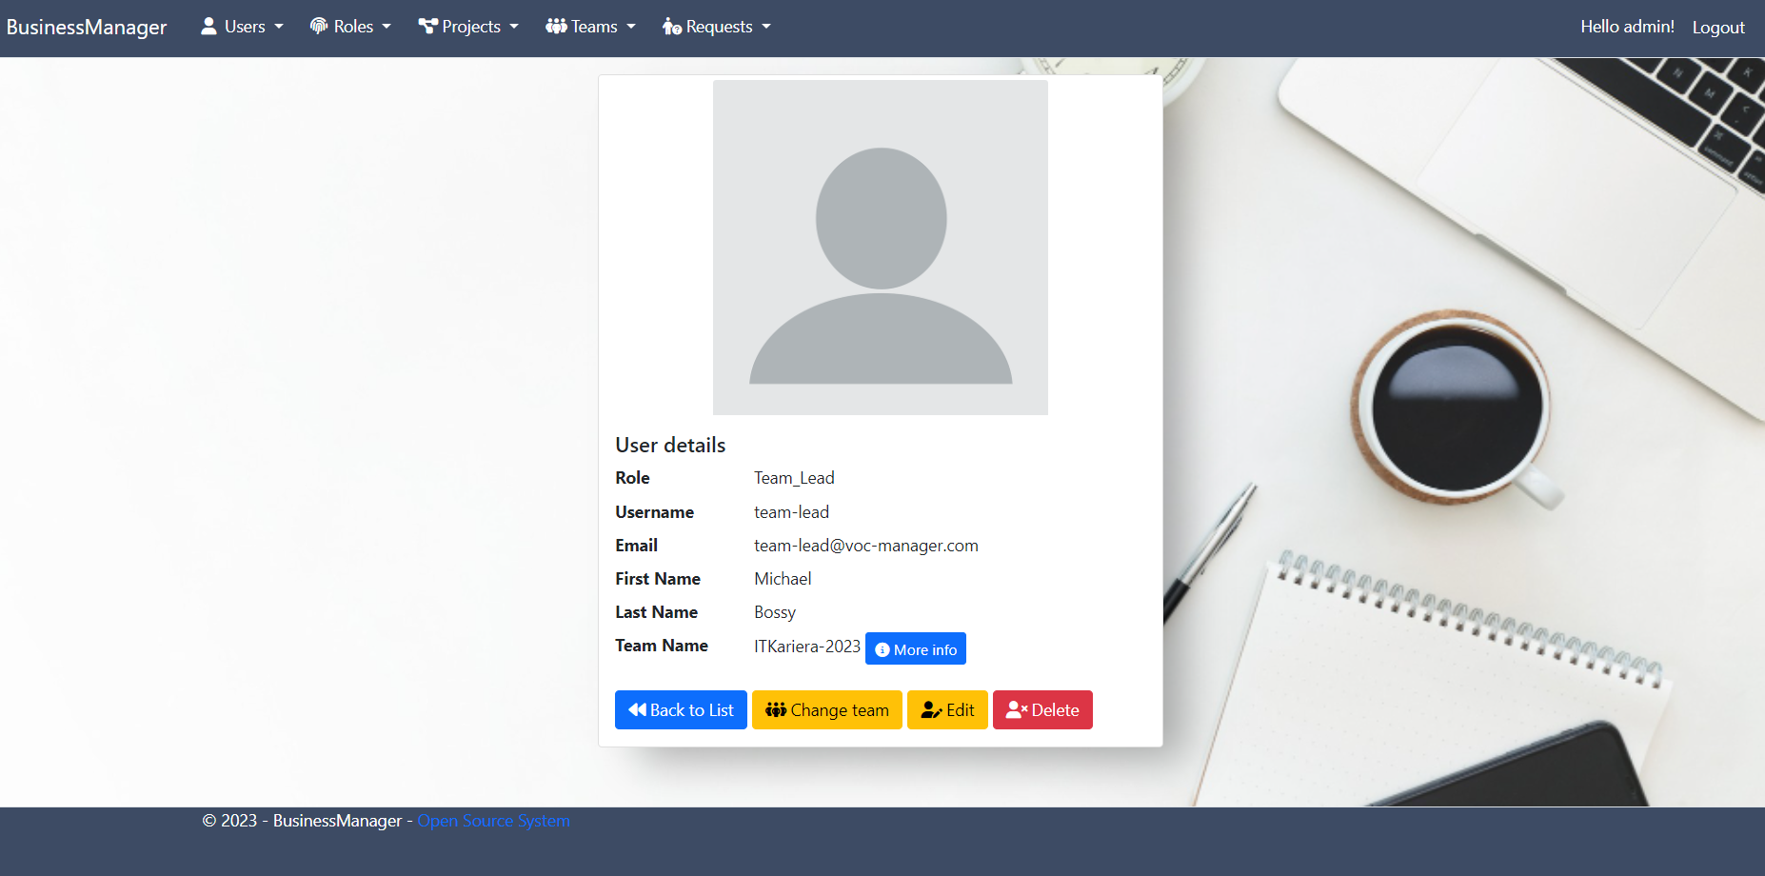
User DETAILS

Slide 17
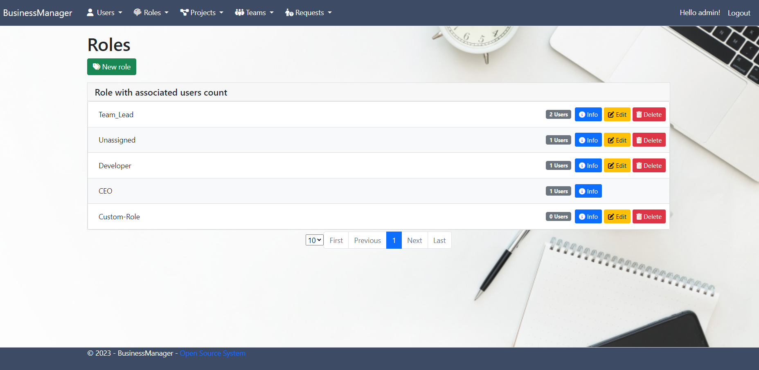
Roles

Slide 18
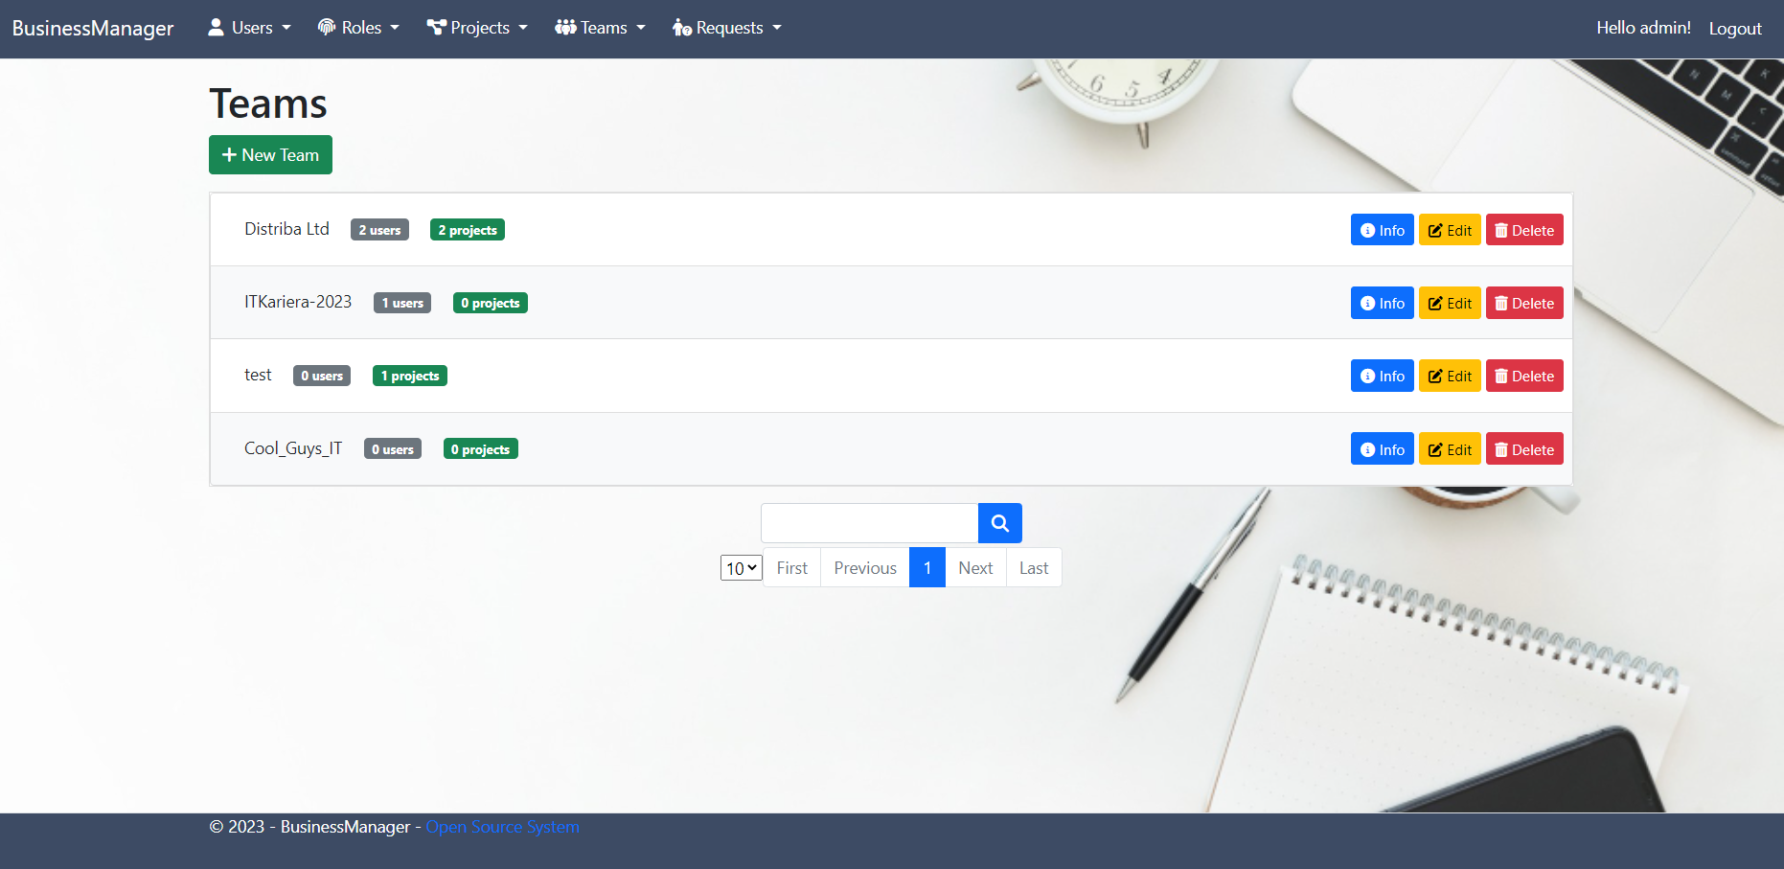
TEAMS

Slide 19
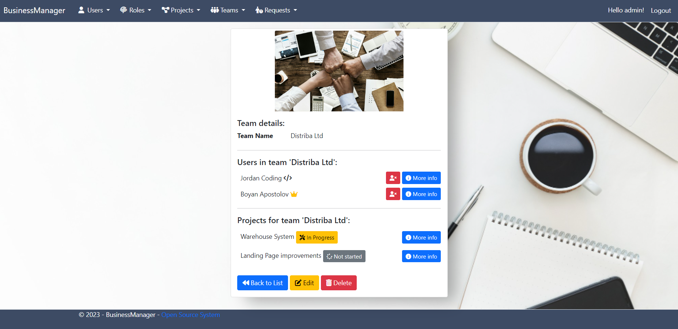
TEAM DETAILS

Slide 20
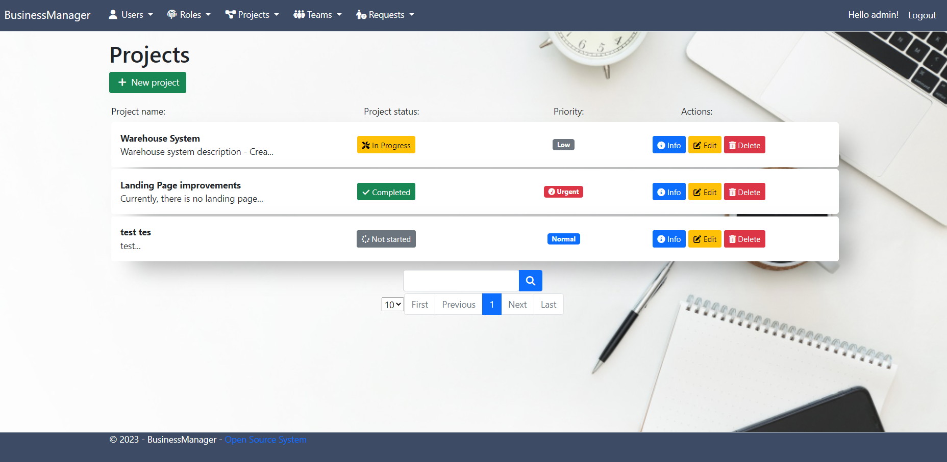
PROJECTS

Slide 21
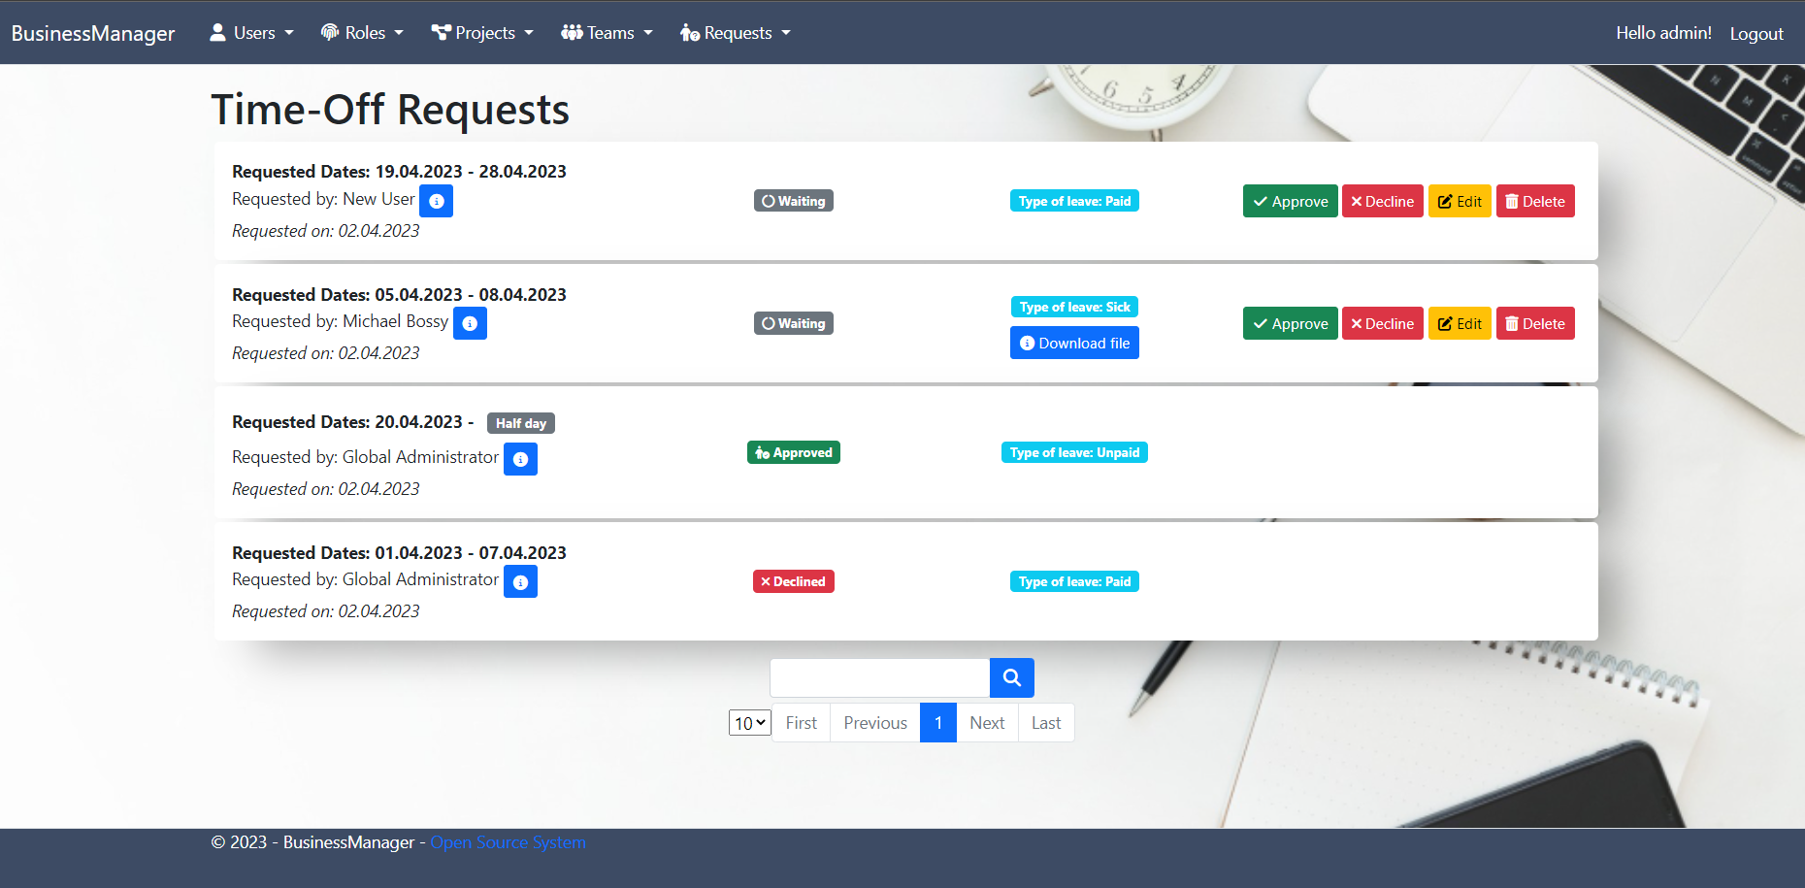
Time-off requests

Slide 22

THANK YOU FOR YOUR ATTENTION!

